Slide 1
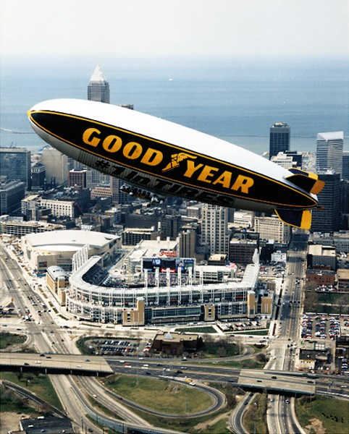
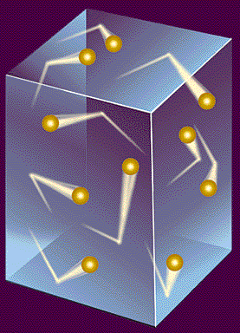
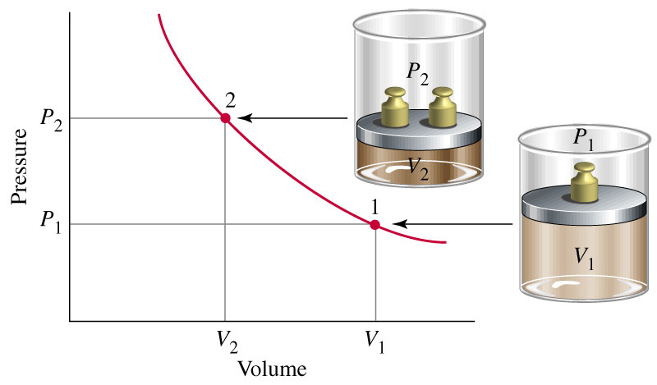

P.V = n. R. T
LEYES
DE LOS GASES
Nela Álamos
Colegio Alcaste

Slide 2
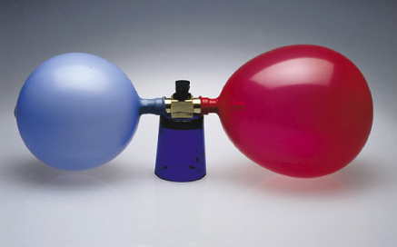
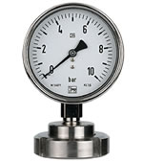
Leyes de los gases
Estado gaseoso
Medidas en gases
Leyes de los gases
Ley de Avogadro
Ley de Boyle y Mariotte
Ley de Charles y Gay-Lussac (1ª)
Ley de Charles y Gay-Lussac (2ª)
Ecuación general de los gases ideales
Teoría cinética de los gases
Modelo molecular para la ley de Avogadro
Modelo molecular para la ley de Boyle y Mariotte
Modelo molecular para la ley de Charles y Gay-Lussac
Apéndice: Materiales premiados CNICE páginas Web “Leyes Gases”

Slide 3
Estados de la materia
GAS LÍQUIDO SÓLIDO

Slide 4
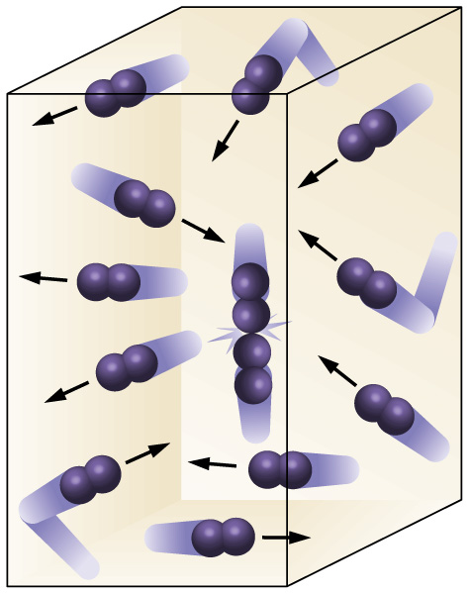
Estado gaseoso
En estado gaseoso las partículas son independientes unas de otras, están separadas por enormes distancias con relación a su tamaño. Tal es así, que en las mismas condiciones de presión y temperatura, el volumen de un gas no depende más que del número de partículas (ley de Avogadro) y no del tamaño de éstas, despreciable frente a sus distancias.
De ahí, la gran compresibilidad y los valores extremadamente pequeños de las densidades de los gases
Las partículas de un gas se mueven con total libertad y tienden a separarse, aumentando la distancia entre ellas hasta ocupar todo el espacio disponible (expansibilidad).
Por esto los gases tienden a ocupar todo el volumen del recipiente que los contiene.
Las partículas de un gas se encuentran en constante movimiento en línea recta y cambian de dirección cuando chocan entre ellas y con las paredes del recipiente.
Estos choques de las partículas del gas con las paredes del recipiente que lo contiene son los responsables de la presión del gas.
Las colisiones son rápidas y elásticas (la energía total del gas permanece constante).
Notes:
Para medir la presión de los gases encerrados en recipientes se utilizan los manómetros.

Slide 5
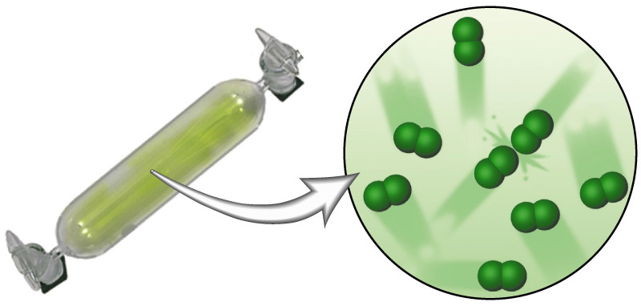
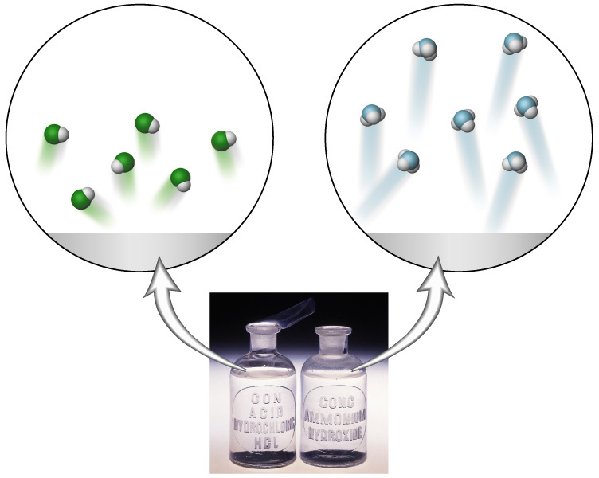
Estado gaseoso
Cl₂ gaseoso
HCl y NH₃ gaseosos

Slide 6
Medidas en gases
Un gas queda definido por cuatro variables:
  Cantidad de sustancia
  Volumen
  Presión
  Temperatura
  moles
  l, m³, …
  atm, mm Hg o torr, Pa, bar
  ºC, K
Unidades:
1 atm = 760 mm Hg = 760 torr = 1,01325 bar = 101.325 Pa
K = ºC + 273
1l = 1dm³

Slide 7
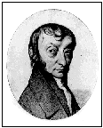
Leyes de los gases
Ley de Avogadro
El volumen de un gas es directamente proporcional a la cantidad de materia (número de moles), a presión y temperatura constantes.
A presión y temperatura constantes, volúmenes iguales de un mismo gas o gases diferentes contienen el mismo número de moléculas.
frances
V α n (a T y P ctes)
V (L)
V = k.n
n
Notes:
Amedeo Avogadro (1776-1856)
Químico y físico italiano. Nació el 9 de junio de 1776 en Turín, Italia y murió el 9 de julio de 1856.
En 1792 se graduó como doctor en derecho canónico, pero no ejerció. En vez de ello, mostró verdadera pasión por la física y la química, y una gran destreza para las matemáticas.
Recapacitando sobre el descubrimiento de Charles (publicado por Gay -Lussac) de que todos los gases se dilatan en la misma proporción con la temperatura decidió que esto debía implicar que cualquier gas a una temperatura dada debía contener el mismo número de partículas por unidad de volumen. Avogadro tuvo la precaución de especificar que las partículas no tenían por qué ser átomos individuales sino que podían ser combinaciones de átomos (lo que hoy llamamos moléculas).
Con esta consideración pudo explicar con facilidad la ley de la combinación de volúmenes que había sido anunciada por Gay-Lussac y, basándose en ella, dedujo que el oxígeno era 16 veces más pesado que el hidrógeno y no ocho como defendía Dalton en aquella época.
Enunció la llamada hipótesis de Avogadro: iguales volúmenes de gases distintos contienen el mismo número de moléculas, si ambos se encuentran a igual temperatura y presión.
Ese número, equivalente a 6,022· 1023, es constante, según publicó en 1811. Como ha ocurrido muchas veces a lo largo de la historia las propuestas de Avogadro no fueron tomadas en cuenta, es más, Dalton, Berzelius y otros científicos de la época despreciaron la validez de su descubrimiento y la comunidad científica no aceptó de inmediato las conclusiones de Avogadro por tratarse de un descubrimiento basado en gran medida en métodos empíricos y válido solamente para los gases reales sometidos a altas temperaturas pero a baja presión.
Sin embargo, la ley de Avogadro permite explicar por qué los gases se combinan en proporciones simples.
Fue su paisano Cannizaro quién, 50 años más tarde, se puso a su favor y la hipótesis de Avogadro empezó a ser aceptada. A partir de entonces empezó a hablarse del número Avogadro.

Slide 8
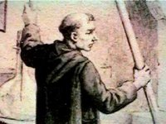
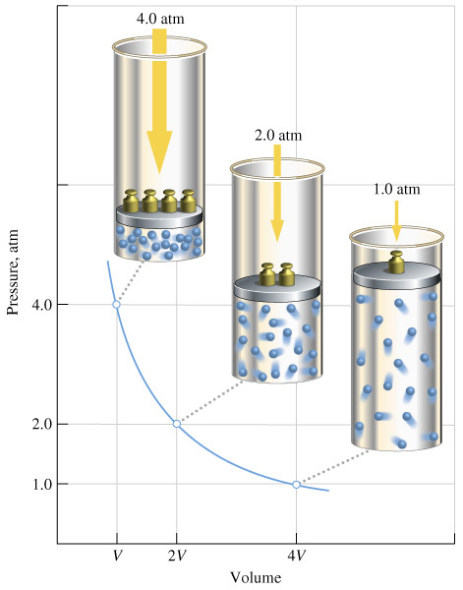
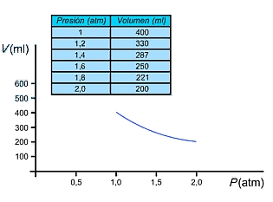
Leyes de los gases
Ley de Boyle y Mariotte
El volumen de un gas es inversamente proporcional a la presión que soporta (a temperatura y cantidad de materia constantes).
inglés
V α 1/P (a n y T ctes)
Transformación isotérmica
V = k/P
gráfica
Notes:
Robert Boyle (1627-1691)
Nacido en 1627, el menor de los catorce hijos del conde de Cork, estudió en las mejores universidades de Europa. Descubrió los indicadores, sustancias que permiten distinguir los ácidos de las bases. En 1659, con la ayuda de Robert Hooke, descubrió la ley que rige el comportamiento de los muelles, perfeccionó la bomba de aire para hacer el vacío que se utilizó en la minería para eliminar el agua de las galerías en las que trabajan los mineros.
Atacó a la Alquimia y a los alquimistas, que anunciaban que podían convertir cualquier metal en oro.
Definió la Química como una ciencia y enunció la primera definición moderna de elemento químico, como sustancia que no es posible descomponer en otras.
En 1661 publicó el primer libro moderno de química El Químico Escéptico en el que explicaba la mayoría de sus descubrimientos. Fue miembro de la Royal Society, institución que perdura en la actualidad, y participó activamente en sus reuniones hasta su fallecimiento.
En 1660, en una obra titulada Sobre la Elasticidad del Aire anunció su descubrimiento sobre la relación entre el volumen de un gas y su presión.
Parece que Boyle no especificó en sus trabajos que sus experiencias de la relación entre el volumen y presión los realiza a temperatura constante, quizá porque lo hizo así y lo dio por supuesto. Lo cierto es que, en defensa del rigor científico, hay que esperar a que en 1676 otro físico, el francés Edme Mariotte (1620-1684), encuentre de nuevo los mismos resultados y aclare que la relación PV=constante es sólo válida si se mantiene constante la temperatura. Por eso la ley de Boyle está referenciada en muchas ocasiones como Ley de Boyle y Mariotte.
Edme Mariotte (1620-1684)
(Dijon, Francia, 1620-París, 1684) Físico francés. Padre prior del monasterio de Saint-Martin-sous-Beaune, fue miembro fundador en 1666 de la Academia de las Ciencias de París. En su obra Discurso sobre la naturaleza del aire introdujo la posibilidad de pronosticar el tiempo atmosférico basándose en las variaciones barométricas. En 1676 formuló la ley de Boyle de forma independiente y más completa que éste, al establecer que la presión y el volumen de un gas son inversamente proporcionales si se mantiene constante su temperatura, principio que actualmente se conoce como ley de Boyle-Mariotte. En sus estudios acerca de la fisiología de las plantas, observó que en éstas la presión de la savia podría compararse a la de la sangre en los animales.

Slide 9
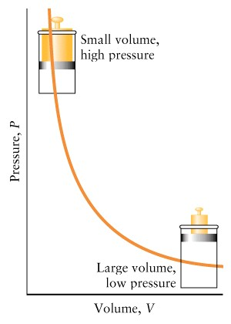
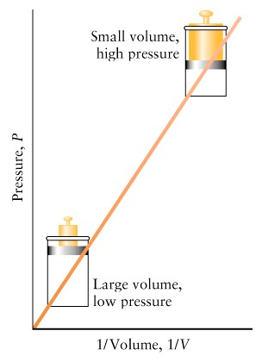
Leyes de los gases
Ley de Boyle y Mariotte

Slide 10
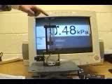
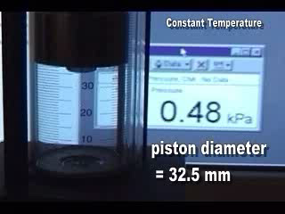
Leyes de los gases
Ley de Boyle y Mariotte

Slide 11
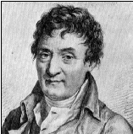
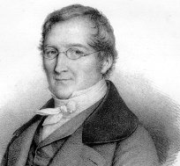
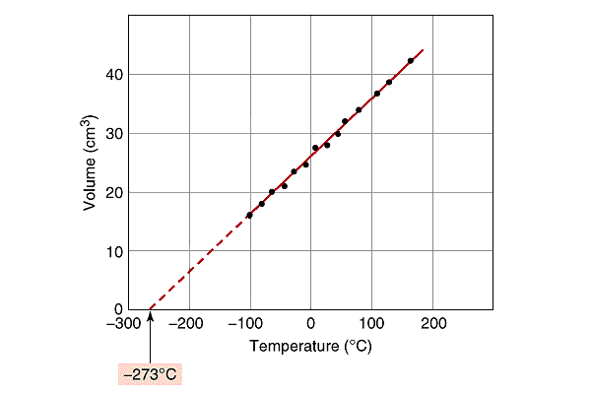
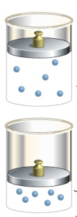
Leyes de los gases
Ley de Charles y Gay-Lussac (1ª)
El volumen de un gas es directamente proporcional a la temperatura absoluta (a presión y cantidad de materia constantes).
V α T (a n y P ctes)
El volumen se hace cero a 0 K
Transformación isobárica
gráfica
V = k.T
A P = 1 atm y T = 273 K, V = 22.4 l para cualquier gas.
Notes:
Joseph Louis Gay-Lussac (1778-1850)
Químico y físico francés, nacido el 6 de diciembre de 1778, en Saint-Léonard-de-Noblat, y fallecido el 9 de mayo de 1850, en París.
Además de ocupar cargos políticos de importancia, Gay-Lussac fue catedrático de Física (a partir de 1808) en la Universidad de la Sorbona, así como catedrático de Química (a partir de 1809) en el Instituto Politécnico de París.
En 1802 publicó los resultados de sus experimentos que, ahora conocemos como Ley de Gay-Lussac. Esta ley establece, que, a volumen constante, la presión de una masa fija de un gas dado es directamente proporcional a la temperatura Kelvin.
En el campo de la física llevó a cabo, en 1804, dos ascensiones en globo, hasta altitudes de 7.000 metros, en las que estudió la composición de las capas altas de la atmósfera y el magnetismo terrestre.
Entre 1805 y 1808 dic a conocer la ley de los volúmenes de combinación, que afirma que los volúmenes de los gases que intervienen en una reacción química (tanto de reactivos como de productos) están en la proporción de números enteros sencillos.
En relación con estos estudios, investigó junto con el naturalista alemán Alexander von Humboldt, la composición del agua, descubriendo que se compone de dos partes de hidrógeno por una de oxígeno.
En 1811 dic forma a la ley que Charles había descubierto en 1787 sobre la relación entre el volumen y la temperatura, pero que había quedado sin publicar. Este mismo año, el químico francés Courtois, por medio de una reacción química produjo un gas de color violeta que Gay-Lussac identificó como un nuevo elemento y le dio el nombre de yodo, que en griego significa violeta.
Estudió también el ácido cianhídrico así como el gas de hulla. En el año 1835 creó un procedimiento para la producción de ácido sulfúrico basado en el empleo de la torre llamada de Gay-Lussac.
Gracias a sus mediciones químicas de precisión y a sus procedimientos exactos de trabajo, logró obtener varios elementos químicos y establecer las bases del análisis volumétrico convirtiéndolo en una disciplina independiente.
En la lucha de prestigio entre Francia e Inglaterra, Napoleón suministró fondos a Gay-Lussac para que construyera una batería eléctrica mayor que la de Davy, y así encontrar nuevos elementos.
La batería no fue necesaria, pues Gay-Lussac y Thenard empleando el potasio descubierto por Davy, aislaron el boro sin necesidad de la electricidad. Al tratar óxido de boro con potasio se produjo el elemento boro.
En 1809 Gay-Lussac trabajó en la preparación del potasio e investigó las propiedades del cloro. En el campo de la industria química desarrolló mejoras en varios procesos de fabricación y ensayo. En 1831 fue elegido miembro de la Cámara de los Diputados y en 1839 del Senado.
Jacques Charles (1746-1823)
Jacques Alexandre César Charles, químico, físico y aeronauta francés, nació en Beaugency (Loiret) el 2 de noviembre de 1746 y falleció en París el 7 de abril de 1823.
Al tener noticias de las experiencias de los hermanos Montgolfier con su globo aerostático propuso la utilización del hidrógeno, que era el gas más ligero que se conocía entonces, como medio más eficiente que el aire para mantener los globos en vuelo.
En 1783 construyó los primeros globos de hidrógeno y subió él mismo hasta una altura de unos 2 km, experiencia que supuso la locura por la aeronáutica que se desató en la época.
Su descubrimiento más importante fue en realidad un redescubrimiento ya que en 1787 retomó un trabajo anterior de Montons y demostró que los gases se expandían de la misma manera al someterlos a un mismo incremento de temperatura.
El paso que avanzó Charles fue que midió con más o menos exactitud el grado de expansión observó que por cada grado centígrado de aumento de la temperatura el volumen del gas aumentaba 1/275 del que tenía a 0°C . Esto significaba que a una temperatura de -275 °C el volumen de un gas sería nulo (según dicha ley) y que no podía alcanzarse una temperatura más baja.
Dos generaciones más tarde Kelvin fijó estas ideas desarrollando la escala absoluta de temperaturas y definiendo el concepto de cero absoluto.
Charles no público sus experimentos y hacia 1802 Gay-Lussac publicó sus observaciones sobre la relación entre el volumen y la temperatura cuando se mantiene constante la presión por lo que a la ley de Charles también se le llama a veces ley de Charles y Gay-Lussac.

Slide 12
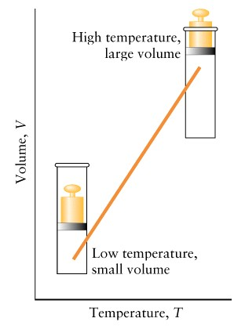
Leyes de los gases
Ley de Charles y Gay-Lussac (1ª)

Slide 13
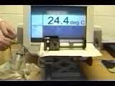
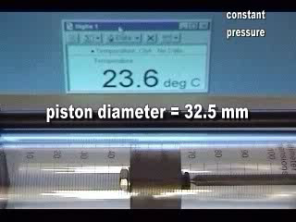
Leyes de los gases
Ley de Charles y Gay-Lussac

Slide 14
Leyes de los gases
Ley de Charles y Gay-Lussac (2ª)
La presión de un gas es directamente proporcional a la temperatura absoluta (a volumen y cantidad de materia constantes).
P a T (a n y V ctes)
P (atm)
Transformación isócora
P = k.T
T (K)

Slide 15
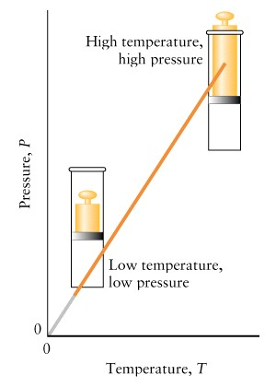
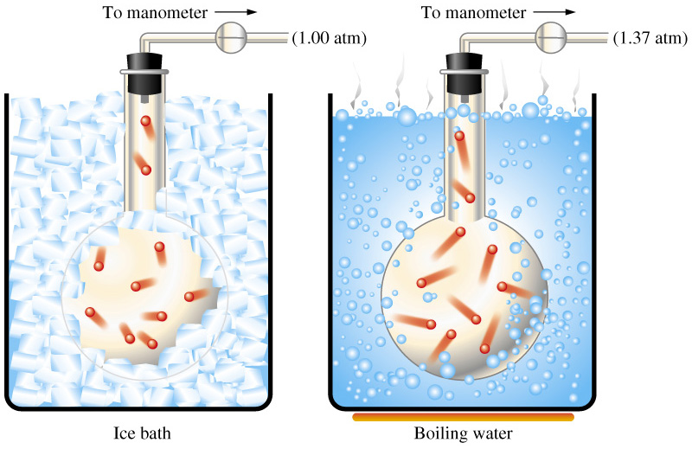
Leyes de los gases
Ley de Charles y Gay-Lussac (2ª)

Slide 16
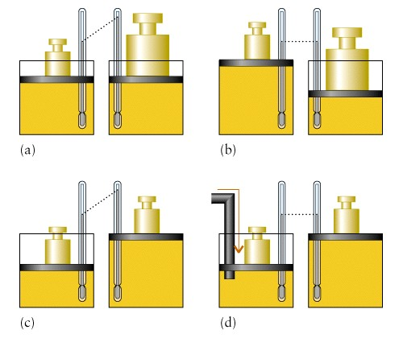
Leyes de los gases
SIMULADOR
LEYES GASES
Ingles
SIMULADOR
LEYES GASES
(a) Al aumentar la presión a volumen constante, la temperatura aumenta
(b) Al aumentar la presión a temperatura constante, el volumen disminuye
(c) Al aumentar la temperatura a presión constante, el volumen aumenta
(d) Al aumentar el número de moles a temperatura y presión constantes, el volumen aumenta
n _ p

Slide 17
Leyes de los gases
Ecuación general de los gases ideales
Combinación de las tres leyes:
k’
Boyle:
V
=
ΔT= 0, Δn= 0
k’k’’k’’’ n T
R n T
P
V =
=
P
P
Charles: V = k’’. T ΔP= 0, Δn= 0
Avogadro: V = k’’’. n ΔP= 0, ΔT= 0
Ley de los gases ideales:
PV = nRT
R se calcula para:
n = 1 mol
P = 1 atm
V = 22,4 l
T = 273 K
P.V
P´. V´
R = 0.082 atm L/ mol K
=
T
T´
R = 8.31 J/ mol K = 1.987 cal /mol K

Slide 18
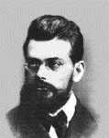
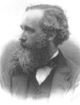
Teoría cinética de los gases
Entre 1850 y 1880 Maxwell, Clausius y Boltzmann desarrollaron esta teoría, basada en la idea de que todos los gases se comportan de forma similar en cuanto al movimiento de partículas se refiere.
Boltzmann
Clausius
Teoría cinética de los gases. Modelo molecular:
Los gases están constituidos por partículas (átomos o moléculas) separadas por espacios vacíos. Las partículas de un gas están en constante movimiento en línea recta, al azar en todas la direcciones.
El volumen total de las partículas de un gas es muy pequeño (y puede despreciarse) en relación con el volumen del recipiente que contiene el gas.
Las partículas de un gas chocan entre sí y con las paredes del recipiente que lo contiene. Es tos choque se suponen elásticos, es decir, las partículas no ganan ni pierden energía cinética en ellos. La presión del gas se produce por las colisiones de las partículas con las paredes del recipiente.
La energía cinética de las partículas aumenta con la temperatura del gas.
Las fuerzas atractivas y repulsivas entre las partículas se pueden considerar despreciables.

Slide 19
Teoría cinética de los gases
Modelo Molecular para la Ley de Avogadro
V = K n (a T y P ctes)
La adición de más partículas provoca un aumento de los choques contra las paredes, lo que conduce a un aumento de presión, que desplaza el émbolo hasta que se iguala con la presión externa. El proceso global supone un aumento del volumen del gas.

Slide 20
Teoría cinética de los gases
Modelo Molecular para la Ley de Boyle y Mariotte
V = K 1/P (a n y T ctes)
El aumento de presión exterior origina una disminución del volumen, que supone el aumento de choques de las partículas con las paredes del recipiente, aumentando así la presión del gas.

Slide 21
Teoría cinética de los gases
Modelo Molecular para la Ley de Charles y Gay-Lussac
V = K T (a n y P ctes)
Al aumentar la temperatura aumenta la velocidad media de las partículas, y con ello el número de choques con las paredes. Eso provoca un aumento de la presión interior que desplaza el émbolo hasta que se iguala con la presión exterior, lo que supone un aumento del volumen del gas.

Slide 22
Volumen molar de un gas
francés
El volumen de un mol de cualquier sustancia gaseosa es 22,4 l en condiciones normales

Slide 23

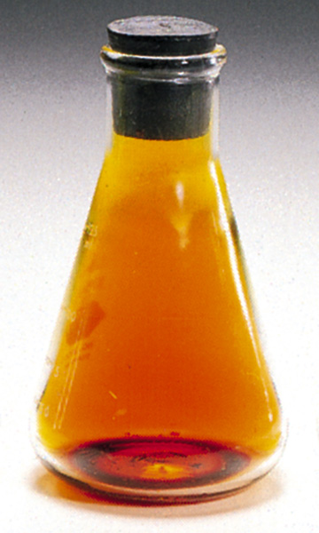
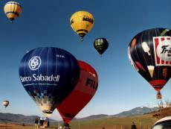
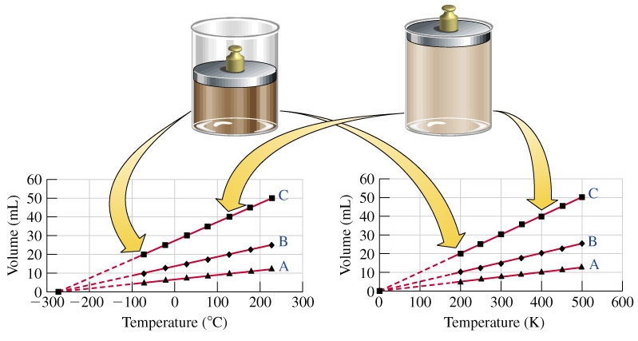
APÉNDICE
P.V
P´. V´
=
T
T´
fin

Slide 24
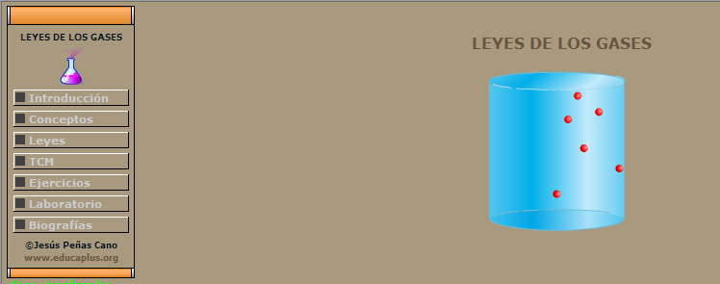
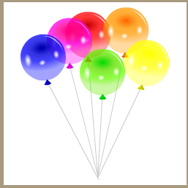
Apéndice
Materiales premiados CNICE
“Leyes Gases”
INTRO
http://w3.cnice.mec.es/eos/MaterialesEducativos/mem2003/gases

